Slide 1
『融客月报』
—— 二级市场（2022年03月）

Slide 2
宏观
国内多点散发疫情，CPI同比重回高位
市场
3月上旬市场急跌，走出V字行情后持续震荡
展望
市场难以向上突破，疫情为短期最大制约因素

Slide 3
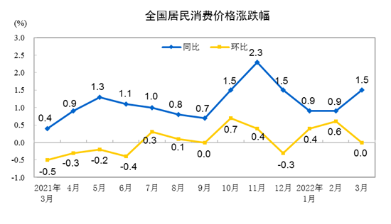
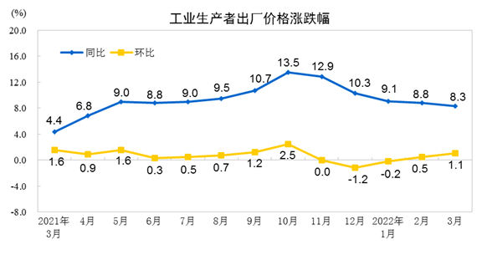
CPI、PPI
3月CPI同比上涨1.5%，环比持平。3月PPI同比上涨8.3%，环比上涨1.1% 。
CPI环比持平，同比涨幅有所扩大 3月份，受国内多点散发疫情和国际大宗商品价格上涨等因素影响，CPI环比持平，同比涨幅有所扩大。受节后消费需求回落及供给充足等因素影响，肉类、水果等小幅下降。受国际小麦、玉米和大豆等价格上涨及国内疫情影响，面粉、鲜菜、鸡蛋等价格出现上行。
PPI环比上涨，同比涨幅继续回落 3月份，受国际大宗商品价格上涨等因素影响，PPI环比上涨，同比涨幅继续回落。地缘政治等因素推动国际大宗商品价格持续上行，带动国内石油、有色金属等相关行业价格继续上涨。

Slide 4
PMI
3月中国官方制造业PMI为49.50%
较上月明显回落，跌至荣枯线以下
较上月下降 0.7%
3月财新中国制造业PMI为48.10%
财新中国PMI再次回落到荣枯线以下
较上月下降 2.3%，为2020年3月以来新低。

Slide 5
央行公开市场操作
2022年3月央行累计净回笼资金2300亿元
资金面整体有所收紧
Notes:
月初流动性收紧后在月末有所释放

Slide 6
市场概况
上证指数
6.07%
深证成指
9.94%
创业板指
7.70%
科创50
12.69%

Slide 7
沪深市值统计
沪市市值54.39万亿
深市市值34.50万亿
北市市值0.21万亿
较2月底 6.31%

Slide 8
富时中国A50（CN0Y）股指期货
富时中国A50股指期货在3月初急跌后走出V字行情，随后便持续横盘整理。

Slide 9
全市场解禁规模
2022年市场解禁市值4.68万亿元
3月市场解禁市值3920.61亿元
较2022年2月环比有所增长，同比增长78.67%

Slide 10
大宗交易统计及折价率
3月大宗市场总成交额 561.93 亿元
较上月增长 227.33 亿元
3月大宗市场平均折价率 3.77%
较上月下行 0.37%

Slide 11
融资融券余额（万亿）
2022年2月底两融余额为1.73万亿
2022年3月底两融余额为1.67万亿
较上月底减少543.21亿元
两融余额在3月持续收缩

Slide 12
商品期货合约概览
Notes:
疫情阻碍，地缘风险影响下势头涨幅居前，同时机构称限产之下供应缺口或难补齐

Slide 13
沪深两市市值前十（万亿）
Notes:
沪市：建行升至第三，平安和中行互换
深市：比亚迪超过五粮液，牧原平安及东方财富进军，泸州老窖跌至第十

Slide 14
3月涨幅居前个股(去除发行不足一年新股)
Notes:
疫情和房地产板块上行明显。
ST实达有预期大数据公司相关资产注入，但最终落空

Slide 15
3月跌幅居前个股(去除发行不足一年新股)
Notes:
天域生态6天5跌停，甩卖上海两套房要跨界收购
恒铭达净利下降七成

Slide 16
2月涨幅居前个股的3月表现情况
Notes:
东数西算概念几家继续上行，但有所分化

Slide 17
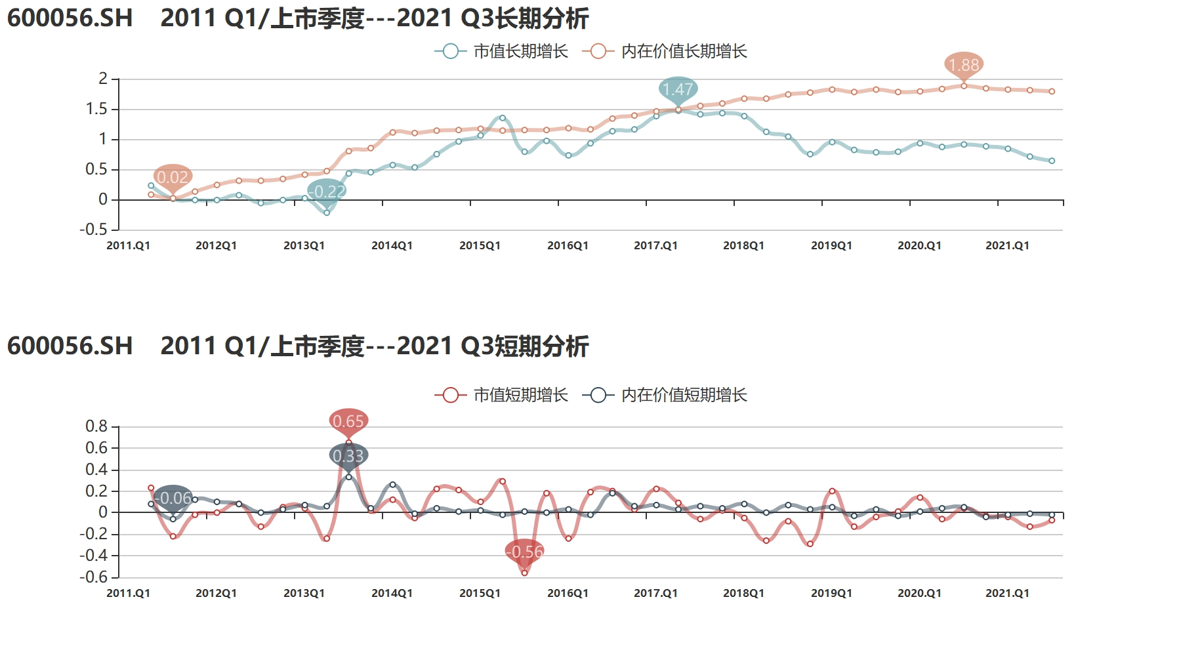
3月热门公司解读——中国医药
逆袭之路任重道远
3月初，中国医药与辉瑞公司签订了关于新冠病毒治疗药物PAXLOVID的供货协议。同时，此药也被国家药监局批准写入诊疗方案。受此影响，中国医药的股价飞涨，14天录得11板！3月以来，中国医药股价从11.01元（2月28日收盘价）上涨至36.36元（3月31日收盘价），区间累计涨幅达230.25%。但短期事件推动下的增长终会回落，进入4月公司市值连续下挫，回调态势日趋明显。

Slide 18
3月股权质押比例前十
单位：%

Slide 19
3月第一大股东累计质押数占持股比例变化
Notes:
安得利为债务人Rising Phoenix提供担保
德生科技融资
友阿股份自身生产经营需要

Slide 20
主要券商月评
参照西安、深圳和吉林的经验，预计4月中旬是本轮上海疫情的拐点，经济数据的披露将促使稳增长政策二次集中发力。若疫情拐点与政策发力点如预期叠加，A股中期修复行情将贯穿二三季度，建议继续紧扣稳增长主线，坚定布局“估值低位”和“预期低位”品种。
配置建议：建议聚焦光伏、半导体、白酒、中药、建筑板块。
2月：看多，3月：看多，4月：谨慎看多
3月中上旬市场继续探底，下旬弱反弹；海外冲击边际钝化，国内矛盾占主因。在此环境下，资金主要博弈三个方向：一是政策可能进一步放松的地产，二是通胀线的能源和农业，三是疫情线的医药。展望后市，短期逻辑：喘息窗口，但一波三折；中期逻辑：政策底之后，市场底关键在于——国内社融、海外缩表。
配置建议：猪肉、必选食品、汽车链条、旅游出行
2月：看空，3月：看多，4月：中性
一方面，随着俄乌冲突恐慌情绪显著释放、美联储3月加息“靴子落地”，海外市场“幺蛾子”最多、投资者避险情绪最强的时候已经过去。另一方面，国内政策放松的方向明确，金融委会议针对市场最关注的A股大跌、中概股监管冲突、港股暴跌等问题“对症下药”给出明确部署，“政策底”已然明朗。
配置建议：短期房地产；中长期：新能源、新一代信息通信技术、高端制造、生物医药、军工
2月：看多，3月：谨慎看多，4月：谨慎看多
展望后市，我们认为短期市场仍可能反复，但“稳增长”政策更有针对性地发力可能也将逐渐带来基本面预期的改善，类似前段时间大幅下跌的阶段可能已经结束，市场短期可能仍处于磨底阶段。结合近期市场调整后的估值已逐步接近2018年12月和2020年3月底部的水平，我们认为中期维度，市场机会大于风险，未来若配合市场成交可能进一步萎缩至7000亿元左右等交易情绪降温的指标，可能更有助于判断市场的阶段底部出现。
配置建议：地产基建、中下游消费、制造成长板块等
2月：谨慎看多，3月：看多 4月：中性
Notes:
20

Slide 21
展望
3月，两市走出“V”字行情。中上旬在地缘风险及疫情有所抬头影响下，市场快速下探。随着两会的闭幕，积极的稳增长政策目标清晰，进一步加码趋势明显。政府工作5.5%的GDP增速目标也意味着稳增长政策将继续推进。3月中下旬全国两会带来的利好预期、美联储靴子落地等在一定程度上支撑市场，大盘开始横盘整理。
进入4月，在“动态清零”总方针不变的前提下，多地本土疫情反弹已导致多地重新实施“集中隔离、居家隔离、封控区、管控区” 等管理措施，且对我国3月及接下来4月的经济都造成了显而易见的破坏，新防控措施挑战恢复生产速度，也成为了制约市场上行的主因。
同时，资本持续外流，叠加俄乌冲突下大宗商品价格上涨推升通胀，4月市场交投情绪低迷，两市成交量收窄，向上突破的可能性不大。预计后市仍会受到多因素制约，尤其服务类消费等疫情下影响较大的行业会面临较大压力。

Slide 22
Pre-IPO财务顾问及财务投资
我们的财务顾问团队依托自身专业背景及资源整合优势，根据客户需要，站在客户的角度为客户的投融资、资本运作、资产及债务重组、财务管理、发展战略等活动提供的咨询、分析、方案设计等服务。包括的项目有：投资顾问、融资顾问、资本运作顾问、资产管理与债务管理顾问、企业战略咨询顾问、企业常年财务顾问等。
我们的投资团队依托自身专业背景和独特判断，根据行业发展和市场趋势，对目标企业和目标项目，进行各种形式的专业投资。财务投资包括：股权投资、固定收益投资等。
Notes:
22

Slide 23
Pre-IPO财务顾问及财务投资
上市对于企业和股东仅是发展的一个里程碑，对接资本市场后，企业和股东需要适应更高的监管要求、更完善的公司治理、更复杂的资本运作。我们针对此类需求，整合了服务资源，将财务顾问和财务投资作为载体，致力为客户提供定制化的市值管理服务。
我们的财务顾问团队依托自身专业背景及资源整合优势，根据上市公司及其股东的需要，提供投融资、资本运作、资产及债务重组、财务管理、发展战略等活动提供的咨询、分析、方案设计等服务。包括的服务有：上市公司再融资、股权激励、并购、股权融资、市值维护、战略投资等。
我们的投资团队依托自身专业背景和独特判断，根据市值管理的各项需求，设计投资结构，进行各种形式的市值管理投资。包括：并购投资、再融资投资、战略投资、固定收益投资等。
Notes:
23

